Slide 1
Introdução ao R
Ana Crispim
Bruna C. Lopes
Caio Alexandre
Régis Mercês

Slide 2

Antes de falar de r...
Ana in a nutshell
Adoro R, mas curto bastante viagens, comidas, livros e saber de tudo um pouquinho!
Sou psicóloga de formação. Fiz mestrado e doutorado em Psicologia, com foco em avaliação psicológica e psicometria, respectivamente. E no pós-doutorado fui para a área de estatística aplicada no comportamento humano.
Gosto de estudar métodos estatísticos e psicométricos e diferentes usos do R e aplicar em construtos como bem-estar, afeto, diversidade, CSE e personalidade.

Slide 3
Antes de falar de r...
E vocês? Como vocês gostariam de se apresentar? Qual a expectativa de vocês para essa mentoria? Como essa mentoria pode ajudar no dia a dia de vocês?

Slide 4
Sobre a mentoria
Quinzenal: terça ou quinta, funciona? Quinta 14h30
Formato: com atividades durante e depois do encontro, pode ser?
Tempo de duração: 2h

Slide 5
O que é o R?

Slide 6
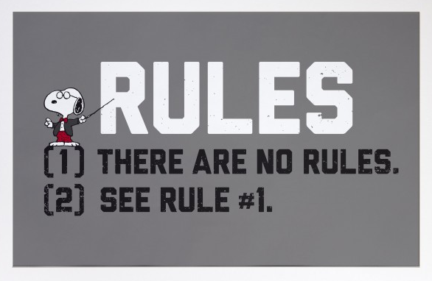
Notes:
O R é uma linguagem e por isso ele é flexível até certo ponto. Para processos que demandam muitas pessoas, é interessante ter regras e seguir alguns padrões. No entanto, é importante que você se sinta a vontade criando suas próprias regras, scripts e entendendo quais pacotes atendem o que você precisa.

Slide 7
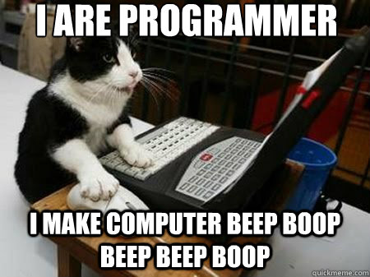
O que é o r?
Vem da linguagem S
Nasceu em 1995 na Universidade de Auckland (NZ)
Mantido pelo R Development Core Team
É um ambiente computacional e uma linguagem de programação que atualmente é bastante utilizada para manipulação, análise e visualização gráfica de dados.

Slide 8
O que é o r?
É open source
Tem uma comunidade ativa de colaboradores: Rladies, TidyTuesday, etc
É reprodutível
É compartilhável
É flexível

Slide 9
Possibilidades com R
Análises de dados
Gráficos
Relatórios
Livros
Mineração de dados
Apresentações

Slide 10
Possibilidades com R
Vamos fazer o R te dar oi?
Abra o R
Digite no console print(‘Olá!’)

Slide 11
Possibilidades com R
O R também canta…
install.packages(“beepr”)
library(beepr)
beep()
beep(sound = 8)

Slide 12
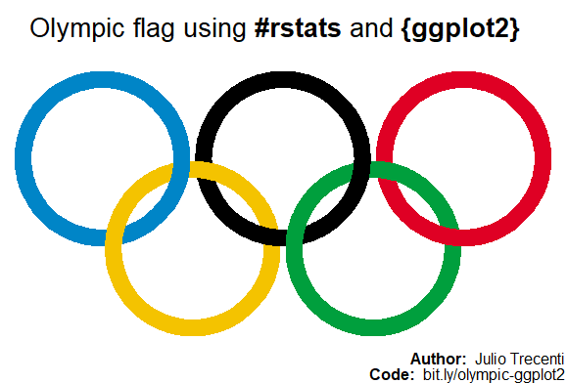
Possibilidades com R
Vamos tentar?
Script olympic_flag.R

Slide 13
Como tudo isso funciona?

Slide 14
COMO TUDO ISSO FUNCIONA?
Partes de um código
beep(sound = 8)
função

Slide 15
COMO TUDO ISSO FUNCIONA?
Partes de um código
beep(sound = 8)
argumentos

Slide 16
COMO TUDO ISSO FUNCIONA?
RStudio é o IDE (integrated development environment) da Linguagem R, ou seja, o ambiente que utilizamos para editar e executar os códigos em R
E como todo ambiente, ele é dividido em algumas partes, como console, editor, arquivos, etc.

Slide 17
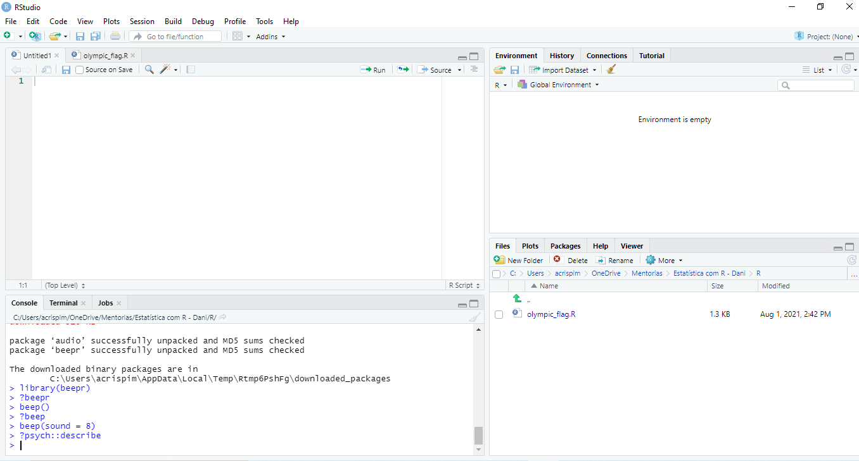
COMO TUDO ISSO FUNCIONA?
Editor
Environment
Console
(where the magic happens)
Pasta com arquivos OU Help OU Gráficos

Slide 18
COMO TUDO ISSO FUNCIONA?
Aqui você escreve os seus scripts

Slide 19
COMO TUDO ISSO FUNCIONA?
Aqui você executa os seus códigos (e pode escrever aqui também)

Slide 20
COMO TUDO ISSO FUNCIONA?
Aqui você encontra os seus objetos R, sejam eles dados, vetores, etc.

Slide 21
COMO TUDO ISSO FUNCIONA?
Ou o histórico de comandos

Slide 22
COMO TUDO ISSO FUNCIONA?
Aqui você navega nas suas pastas do caminho raiz

Slide 23
COMO TUDO ISSO FUNCIONA?
Plots: Gráficos montados no console
Packages: pacotes habilitados
Help: página do R Cran. Exemplo: ?beep
Viewer: arquivos html entre outros.

Slide 24
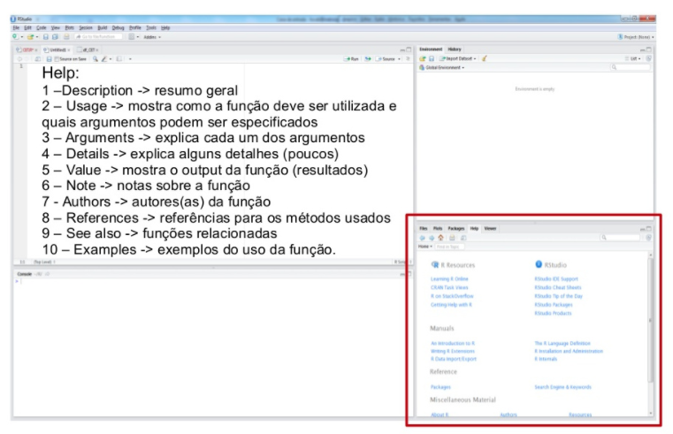

Slide 25
COMO TUDO ISSO FUNCIONA?
Falando em caminho raiz...
É o caminho que o R entende que tem todos os arquivos necessários para trabalhar em um determinado projeto
E também é a pasta onde serão salvos arquivos de output (se você pedir que eles sejam salvos com algum comando)
IMPORTANTE: isso não tem a ver com o caminho onde o R armazena e instala pacotes
“Setar” esse caminho irá te ajudar a ver scripts ou dados que você precisa na aba Files

Slide 26
COMO TUDO ISSO FUNCIONA?
Para isso “setar” esse caminho, vamos fazer um projeto!
Clique na opção “File” do menu, e então em “New Project”. -> Clique em “New Directory” ou escolha a pasta que quiser armazenar os arquivos da mentoria (opção “Existing Directory”) -> Clique em “New Project”. -> 1. Escreva o nome do diretório (pasta) onde deseja manter seu projeto, ex. “my_project”. Clique no botão “Create Project”.
Veja a aba File. Está refletindo o caminho da pasta que você colocou no projeto?

Slide 27
COMO TUDO ISSO FUNCIONA?
Vamos criar um script!
Provavelmente já tem um Script aberto chamado “Untitled1” no seu Editor, certo?
Salve ele com o nome que você preferir (File > Save as). Vamos gerar um ou mais scripts por encontro de mentoria. É interessante que os nomes desses arquivos reflitam o conteúdo de cada script. Por exemplo: Script Encontro 1 – Introdução ao R.R OU 1 – intro-r.R
Para evitar scripts extensos de códigos, você pode salvar um script para cada tipo de função, o que te ajuda a ter uma biblioteca de funções no futuro

Slide 28
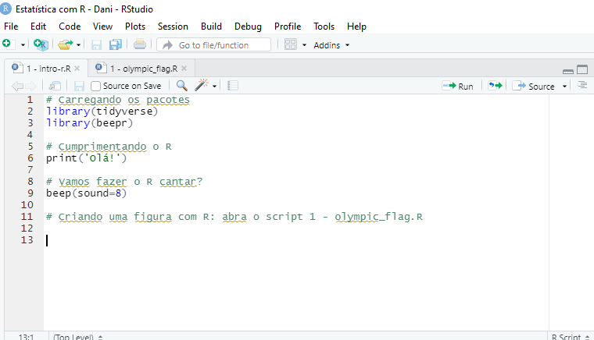
Componentes de um script
Nome do arquivo
Pacotes
# Comentários
Funções

Slide 29
Componentes de um script
Pacotes
O R tem alguns pacotes em sua versão base, mas em geral, são usados pacotes que baixamos do CRAN (repositório de pacotes do R).
É possível usar pacotes fora do CRAN também por meio do Rtools, vamos falar sobre isso mais para frente.
É uma boa prática incluir no início do código todos os pacotes usados no script
Você precisa instalar os pacotes apenas uma vez, mas precisava carrega-los toda vez que iniciar o R.

Slide 30

Componentes de um script
Comentários
O R é legal mas ele dá trabalho...
Para comentar no seu código, use #
Tudo que aparecer depois da hashtag será entendido como código que não deve ser rodado pelo R
Serve como registro de decisões e melhora a transparência do processo, principalmente em projetos em grupo

Slide 31
Componentes de um script
E os dados?
Vá no R e digite dados <- c(1,2,3)
Agora tente dados <- seq(1:10)
Tenta esse aqui também dados <- matrix(1:9, nrow = 3, ncol = 3)

Slide 32
Componentes de um script
E os dados?
Vá no R e digite dados <- c(1,2,3) # vetor da concatenação dos vetores com valores 1, 2 e 3
Agora tente dados <- seq(1:10) # é uma função que responde com vetor com valores sequenciais de 1 à 10
Tenta esse aqui também dados <- matrix(1:9, nrow = 3, ncol = 3) # matriz de dados com valores de 1 a 9 distribuídos sequencialmente em 3 linhas e 3 colunas

Slide 33
Componentes de um script
E os dados?
Os dados apareceram no seu Envionment?
Você notou se vetores e matrizes aparecem no mesmo lugar?
Rode um dos vetores novamente e substitua dados por dados2
Dados são objetos no ambiente R
Existem alguns tipos de objetos, como vetores, matrizes, dataframes e listas
Clique para adicionar texto
Notes:
Objetos são nossos dados, funções (criar um escore), tudo. E fica tudo no “Environment”. Como fica tudo nesse ambiente aqui, objetos são chamados de componentes reutilizáveis. Se traduzirmos isso do R para o SPSS ou Stata, nossos objetos no R, em parte, correspondem ao nosso banco de dados nesses programas.

Slide 34
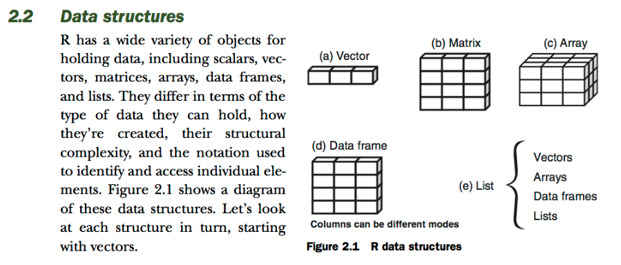
OBJETOS NO R
Existe uma variedade de tipos de objetos no R. Esses objetos contêm DADOS, e eles podem ser vetores, arrays, matrizes, data frames, ou listas. Eles diferem no tipo de informação (i.e. dados) que podem conter, como foram criados e na complexidade estrutural de cada um, assim como na forma de acesso.
Fonte: LABAPE website (2019)
Notes:
Esses conceitos tem um pouco de origem na Algebra:
Um vetor é como se fosse uma linha de dados nossa, ou uma coluna. Para o R, não importa o que é, desde que tenha o mesmo tipo de dado dentro (contínuo, discreto ou string).
Já a matriz, é muito parecida com nosso banco de dados, só que todos os elementos tem que ter o mesmo MODO também, tal como no vetor. Então é como se fosse vários vetores juntos, sendo que eu aviso o que é linha e o que é coluna.
Um array é um conjunto de matrizes,

Slide 35
OBJETOS NO R
n Vetores
=

Slide 36
OBJETOS NO R
n Matrices
=

Slide 37
OBJETOS NO R
n Matrices
=
n Vetores

Slide 38
OBJETOS NO R
n Matrices
=
n Vetores
Notes:
Dataframe é o nosso banco de dados. Ele é diferente de uma matriz PQ pode conter character (variáveis nominais ou ordinais), numeric (escores).

Slide 39
OBJETOS NO R
Álgebra matricial
Uma coluna com Escores de Extroversão
Lista
=
Banco de dados
Álgebra matricial

Slide 40
OBJETOS NO R
Lista
Dataframe
Array
Matriz
Vetor

Slide 41
Boas práticas

Slide 42
Boas práticas no R
Criar .Rproj
Ter uma pasta data_raw para dados brutos e uma pasta data para dados já tratados
Na pasta data_raw você pode incluir os scripts usados para limpar os dados
Após limpar a base, exporte ela para a pasta data
SEMPRE mantenha os dados brutos salvos caso haja algum problema no processo de limpeza
Configure o R para não abrir projetos recentes automaticamente
Tools > Global options > General > Restore most recently opened project at startup
Não salve o workspace
Resultados precisam ser replicáveis por qualquer pessoa

Slide 43
Boas práticas no R
Os nomes dos seus objetos e variáveis devem fazer sentido
Dê nomes que tenham sentido e que não possam ser facilmente confundidos
Exemplo positivo: lista_de_mercado <- c(“chocolate”, “pao”, “café”)
Exemplo negative: lista <- c(“chocolate”, “pao”, “café”)
Comente bem o seu código
Evite linhas muito longas. Você pode dar ENTER para quebrar linhas ou ctrl + shift + A para identar o código
Mantenha o seu código organizado e com padrões (dentro do possível)
Exemplo: use snake_case (palavras em minúsculas, separados por um underscore) em todas as variáveis e funções do seu projeto.

Slide 44
Boas práticas no R
Carregue os pacotes no início do arquivo
Isso facilita para identificar os pacotes a serem usados e instalar os pacotes que você ou outra pessoa não possuem
Evite referências de caminho que tenha o seu computador como raiz
Exemplo positivo: df_titanic <- read_csv("data/titanic.csv")
Exemplo negativo: df_titanic <- read_csv("C:\Users\beatr\Documents\GitHub\2020-R-Ladies-SP-Basico\data/titanic.csv")

Slide 45
É isso por hoje!

